Slide 1
КОНКУРС ПРОФЕССИОНАЛЬНОГО ПЕДАГОГИЧЕСКОГО МАСТЕРСТВА «ПЕДАГОГ-ПСИХОЛОГ ГОДА - 2020»

Slide 2
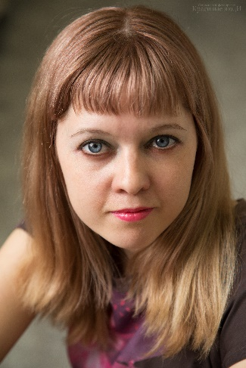
Зенкина Анна Александровна
ДАТА РОЖДЕНИЯ МЕСТО РОЖДЕНИЯ ОБРАЗОВАНИЕ МЕСТО РАБОТЫ ДОЛЖНОСТЬ ПЕДАГОГИЧЕСКИЙ СТАЖ ПЕДАГОГИЧЕСКОЕ КРЕДО ХОББИ | 05.07.1982 г.Сургут Красноярский государственный педагогический университет МБДОУ №33 «Аленький цветочек» Педагог-психолог 16 лет «Как позвать, чтоб он услышал, как догнать его душу, ускользающую от меня? Ведь она такая таинственная и неизведанная…» (Антуан де Сент-Экзюпери) Чтение, кулинария, фотография
Анна Александровна - инициативный, отзывчивый и ответственный педагог. К каждому ребенку она найдет доброе слово и подарит улыбку, понимание, терпимость. Тактична, всегда учитывает позицию родителей в вопросах воспитания и развития ребенка. К работе относится ответственно, искренне любит свою профессию. Ее профессиональное развитие происходит через реализацию приоритетного направления «Формирование продуктивной деятельности у дошкольника посредством использования техники фототерапии». Разработаны и успешно реализуются проекты «Мои образы» (2020), «Логоритмика в детском саду» (2019 - 2020).
Анна Александровна обладает качественными профессиональными знаниями, входит в состав рабочих групп по разработке АООП (2019-2020).
Награждена Благодарственным письмом в связи с празднованием 100-летнего юбилея Общероссийского профессионального союза работников государственных учреждений г. Сургут (2018), Почетной грамотой за высокое профессиональное мастерство, активную жизненную позицию в честь празднования дня социального работника в бюджетном учреждений ХМАО-Югры «Сургутский центр социального обслуживания населения» г. Сургут (2018).

Slide 3
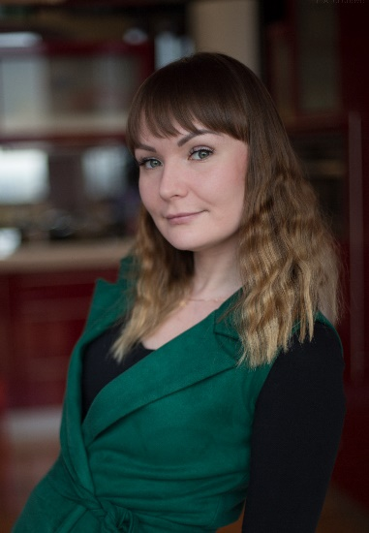
Иваненко Ирина Андреевна
ДАТА РОЖДЕНИЯ МЕСТО РОЖДЕНИЯ ОБРАЗОВАНИЕ МЕСТО РАБОТЫ ДОЛЖНОСТЬ ПЕДАГОГИЧЕСКИЙ СТАЖ ПЕДАГОГИЧЕСКОЕ КРЕДО ХОББИ | 24.09.1987 с. Барда Бардымский район Пермская область Сургутский государственный педагогический университет МБОУ СОШ № 27 Педагог-психолог 10 лет «Научить человека быть счастливым – нельзя, но воспитать его так, чтобы он был счастливым, можно» (А.С. Макаренко) Кулинария, спорт, чтение
Ирина Андреевна работает в МБОУ СОШ № 27 с 2016 г. Ее отличают такие профессионально - личностные качества как: высокая ответственность, трудолюбие, социальная активность, любовь к детям, доброжелательность.
Ирина Андреевна принимает активное участие в жизни школы. Успешно работает с учащимися с ОВЗ, является классным руководителем 9 класса, секретарем психолого-педагогического консилиума, входит в состав совета профилактики школы, центра здоровьесбережения. В рамках образовательной деятельности учащихся является наставником в написании проектов в рамках зимней и весенней сессий по предмету «Психология», готовит учащихся к участию в олимпиадах по психологии.
Непрерывно занимается самообразованием и профессиональным развитием. Ежегодно проходит курсы повышения квалификации по актуальным темам. В 2019 г. прошла курсы профессиональной переподготовки по специальности «Учитель-дефектолог».
Опыт работы Ирины Андреевны представлен на педагогических советах школы, на заседаниях городского методического объединения. Является наставником для молодых специалистов школы и студентов факультета психологии СурГПУ в их профессиональном становлении.

Slide 4
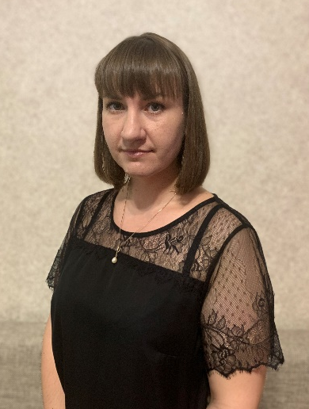
Исаева Ульяна Викторовна
ДАТА РОЖДЕНИЯ МЕСТО РОЖДЕНИЯ ОБРАЗОВАНИЕ МЕСТО РАБОТЫ ДОЛЖНОСТЬ ПЕДАГОГИЧЕСКИЙ СТАЖ КВАЛИФИКАЦИОННАЯ КАТЕГОРИЯ ПЕДАГОГИЧЕСКОЕ КРЕДО ХОББИ | 15.07.1987 г. Юрюзань Магнитогорский государственный университет МБОУ НШ «Перспектива» Педагог – психолог 4 года первая «Из всех приключений, уготованных нам жизнью самое важное и интересное – отправиться в путешествие внутрь самого себя» Чтение, плавание
Свою деятельность Ульяна Викторовна строит на идеях личностно-ориентированного подхода к ребенку, коррекционно-развивающего обучения, здоровьесберегающих технологий, социализации психолого-педагогического процесса, а также на методах арт-терапии, песочной терапии, игротерапии и тренинговых упражнениях. Работая с детьми, она не только формирует, развивает и совершенствует психические процессы у дошкольников, но и учит применять полученные знания в жизненных ситуациях. Для нее важно увидеть в каждом ребенке его неповторимую ценность, уникальность и помочь ему проявить себя. Её воспитанники участвуют во всероссийских, региональных конкурсах и викторинах («Моя Югра», «Солнце для всех», «Доутесса»), повышая тем самым самооценку и стремление к самосовершенствованию.
Повышение профессиональной компетентности считает одной из важнейших траекторий профессионального развития. Она систематически занимается самообразованием и повышением собственного профессионального уровня. Принимает активное участие в семинарах-практикумах, мастер-классах, круглых столах и вебинарах. Активно реализует инновационный проект школы по взаимодействию с семьями воспитанников («Улица без разделительной полосы»). В практической деятельности опирается на принцип преемственности между дошкольным и начальным общим образованием.
Профессиональная деятельность Ульяны Викторовны находит свое отражение в конкретных результатах. Она периодически публикует авторские материалы на различных образовательных сайтах («Инфоурок», «ФГОС онлайн»). Имеет благодарности администрации МБОУ НШ «Перспектива» за участие в городском телепроекте по взаимодействию семьи и школы «Моя школа». Награждена Дипломом за 1 место в Международном конкурсе «Особенности адаптации ребенка к детскому саду», Дипломом за 2 место во Всероссийском конкурсе «Мое призвание – дошкольное образование!». В 2019 году приняла участие в Петербургском Международном образовательном фестивале инновационных педагогический идей «Стратегия будущего».

Slide 5
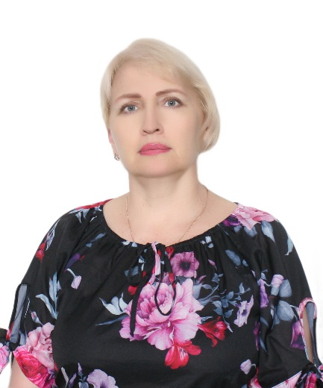
Макарова Елена Анатольевна
ДАТА РОЖДЕНИЯ МЕСТО РОЖДЕНИЯ ОБРАЗОВАНИЕ МЕСТО РАБОТЫ ДОЛЖНОСТЬ ПЕДАГОГИЧЕСКИЙ СТАЖ ПЕДАГОГИЧЕСКОЕ КРЕДО ХОББИ | 05.10.1969 г. Целиноград Костанайский социально- технический университет МБДОУ №14 «Брусничка» Педагог-психолог 20 лет Лучший способ сделать детей хорошими — это сделать их счастливыми (О. Уайльд) Рисование, чтение
Елена Анатольевна – компетентный, инициативный, целеустремлённый, творческий педагог. Владеет современными технологиями психолого-педагогической диагностики и коррекции; методически грамотно выстаивает занятия с воспитанниками. Эффективно организует взаимодействие педагогических работников и родителей в рамках психологического сопровождения.
Участвует в работе родительского клуба «Мы вместе», в рамках экспериментальной площадки дети с РАС проводит психологические тренинги для родителей.
Формирует психологическую культуру педагогов: проводит открытые занятия; консультации для педагогов МБДОУ по профилактике профессионального выгорания, работе с детьми ОВЗ и их семьями и др.: разработала и реализует проект «Профилактика профессионального выгорания», провела психологический тренинг «Особый ребёнок». В рамках работы ГМО учителей-дефектологов выступала с сообщением по теме: «Практические рекомендации педагога- психолога по работе с детьми ЗПР и интеллектуальными нарушениями, имеющими проблемы в эмоционально- волевой сфере».
Елена Анатольевна осуществляет диссеминацию педагогического опыта в рамках деятельности ГМО педагогов-психологов МБДОУ. Регулярно повышает свой профессиональный уровень, закончила курсы «Образование и сопровождение детей с расстройствами аутистического спектра».
Активно участвует в жизни профсоюза, принимает участие в спортивных соревнованиях в составе команды детского сада..

Slide 6
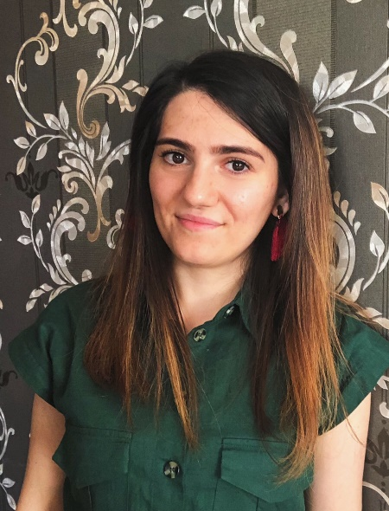
Мамедова Айгюл Мобил кызы
ДАТА РОЖДЕНИЯ МЕСТО РОЖДЕНИЯ ОБРАЗОВАНИЕ МЕСТО РАБОТЫ ДОЛЖНОСТЬ ПЕДАГОГИЧЕСКИЙ СТАЖ ПЕДАГОГИЧЕСКОЕ КРЕДО ХОББИ | 22.05.1994 г. Сургут Сургутский государственный педагогический университет МБДОУ детский сад № 89 «Крепыш» Педагог-психолог 4 года Принять любого ребенка таким, какой он есть, понять его и помочь ему достичь тех высот, на которые он способен. Чтение профессиональной литературы, рисование по цифрам, создание и шитье одежды
Мамедова Айгюл Мобил кызы работает педагогом-психологом в МБДОУ № 89 «Крепыш» с 1 декабря 2017 года. Основной задачей Айгюл Мобил кызы является оказание помощи по сохранению и укреплению психологического, соматического и социального благополучие обучающихся, их родителей и педагогов. Педагог-психолог организует и осуществляет диагностическую, консультативную, коррекционно-развивающую и просветительскую деятельность.
Айгюл Мобил кызы в отношениях с сотрудниками коммуникабельна, корректна, доброжелательна и отзывчива, проявляет себя ответственным, дисциплинированным, грамотным специалистом.
Квалифицированно владеет дифференциальной диагностикой познавательной сферы, проективными методами диагностики эмоционально-волевой и коммуникативной сферы. Разработала авторский альбом для обследования психического развития дошкольников, разработала и реализует проект «Мама, протяни мне руку».
Айгюл Мобил кызы осуществляет работу, направленную на предупреждение и максимальную коррекцию специфических нарушений эмоционально-волевой сферы и других отклонений в развитии психических процессов (памяти, внимания, мышления и др.) Работает в группах компенсирующей направленности с детьми ОВЗ и инвалидами. Консультирует родителей и педагогов по применению специальных методов и приёмов оказания помощи детям, имеющим нарушения в развитии.
Мамедова А.М. вносит личный вклад в повышение качества образования на основе совершенствования методов обучения и воспитания, инновационной деятельности, в освоение новых образовательных технологий.

Slide 7
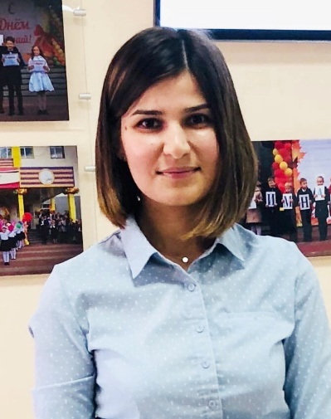
Мусаева Сабина Видадиевна
ДАТА РОЖДЕНИЯ МЕСТО РОЖДЕНИЯ ОБРАЗОВАНИЕ МЕСТО РАБОТЫ ДОЛЖНОСТЬ ПЕДАГОГИЧЕСКИЙ СТАЖ ПЕДАГОГИЧЕСКОЕ КРЕДО ХОББИ | 16.08.1987 г. Сургут Сургутский государственный университет МБДОУ № 41 «Рябинушка» Педагог-психолог 3 года «Ребенок безграничен - ищите ключ к нему, и он удивит вас» Путешествия, фотографирование
Сабина Видадиевна Мусаева за время работы зарекомендовала себя как грамотный, инициативный и ответственный специалист. В своей психолого-педагогической деятельности активно использует традиционные и инновационные педагогические технологии, методы и приемы. В совершенстве владеет теоретическими знаниями в области возрастной психологии развития, психокоррекции, психологического консультирования и психодиагностики. Умело применяет свои знания в работе с детьми с разными возрастными категориями и особенностями в развитии.
Сабина Видадиевна является инициативным участником педагогических советов, семинаров, семинаров-практикумов, круглых столов разного уровня. В 2018 году выступила в качестве наставника студентов БУ ВО ХМАО-Югры «Сургутский государственный педагогический университет». В 2018 и 2019 году участвовала в реализации городской инновационной площадки в МБДОУ № 84 «Одуванчик» на тему «Модель организации образовательной деятельности с детьми с ОВЗ (ТНР)». Принимала участие в разработке пилотной версии проекта «Особый ребенок.ru». В 2020 году участвует в реализации единичного проекта «Мобильное электронное образование – Детский сад».
Активно сопровождает педагогический коллектив посредством тренинговой формы работы на темы: «Влияние установок и стереотипов на личность педагога», «Формирование команды и преодоление стрессов в педагогическом коллективе», «Профилактика профессионального выгорания педагогов. Тренинг эмоциональной разгрузки». Для родителей воспитанников всех возрастных категорий дошкольного возраста разработала рекомендации по оказанию помощи в вопросах воспитания, обучения, развития и социальной адаптации.
За добросовестный труд в сфере дошкольного образования награждена Благодарственным письмом департамента образования Администрации города, грамотой МКУ «Управления дошкольными образовательными учреждениями».

Slide 8
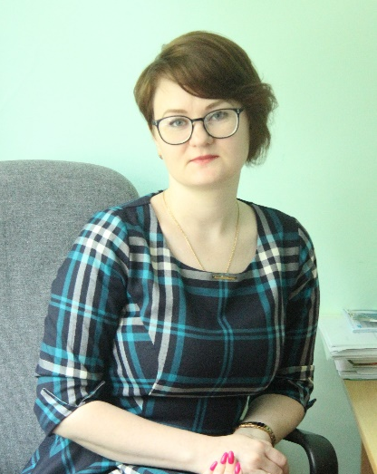
Новикова Ксения Васильевна
ДАТА РОЖДЕНИЯ МЕСТО РОЖДЕНИЯ ОБРАЗОВАНИЕ МЕСТО РАБОТЫ ДОЛЖНОСТЬ ПЕДАГОГИЧЕСКИЙ СТАЖ КВАЛИФИКАЦИОННАЯ КАТЕГОРИЯ ПЕДАГОГИЧЕСКОЕ КРЕДО ХОББИ | 03.02.1987 Казахстан, город Степногорск Современная Гуманитарная Академия МБОУ СОШ № 10 с УИОП Педагог - психолог 5 год первая Важно – во все времена – быть в гармонии с миром и Вселенной, и прежде всего – с самим собой. Альфред Перле Путешествия, чтение книг, просмотр фильмов, общение с людьми
Ксения Васильевна работает педагогом – психологом в 5-11 классах в МБОУ СОШ № 10 с 2015 года. За время работы в школе зарекомендовала себя как творчески работающий, имеющий высокий уровень профессиональных знаний педагог-психолог. В данный момент Ксения Васильевна имеет классное руководство в 9 «Г» классе.
В своей профессиональной деятельности Ксения Васильевна использует различные методы и приемы психологии, которые помогают обучающимся в определении своих возможностей исходя из способностей, склонностей, интересов, состояния здоровья. Оказание психологической помощи в решении проблем образования, в решении внутриличностных проблем, в преодолении сложных жизненных ситуаций. Содействие в приобретении обучающимися психологических знаний, умений и навыков для получения профессии, развития карьеры, достижения успеха в жизни.
Ход занятий с учащимися характеризуются эмоциональной насыщенностью, разнообразием и стремлением достичь продуктивного результата через индивидуальное или коллективное творчество. Учащиеся Ксении Васильевны систематически участвуют в конкурсах, проектах в рамках муниципального уровня, что подтверждается сертификатами участников. Сам педагог-психолог систематически принимает участие в заседаниях «Городского методического объединения педагогов-психологов» в качестве спикера.
Родители и школьники дают высокую оценку ее деятельности как человека увлечённого, заинтересованного в своей работе, стремящегося добиваться высокой результативности и качества знаний. Систематическому повышению профессионального мастерства Ксении Васильевны способствует ее активная деятельность и постоянное самообразование.
Педагога-психолога отличает социальная активность, гуманность и педагогический оптимизм.

Slide 9
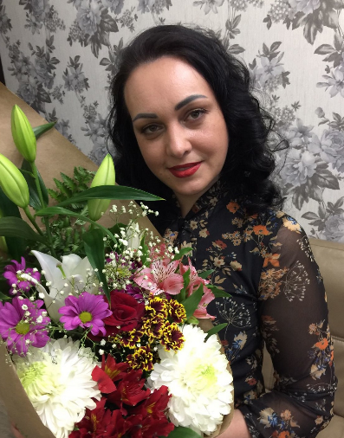
Повалий Наталья Юрьевна
ДАТА РОЖДЕНИЯ МЕСТО РОЖДЕНИЯ ОБРАЗОВАНИЕ МЕСТО РАБОТЫ ДОЛЖНОСТЬ ПЕДАГОГИЧЕСКИЙ СТАЖ ПЕДАГОГИЧЕСКОЕ КРЕДО ХОББИ | 27.02.1984 пос. Полярные зори г. Апатиты Мурманской области Донецкий национальный университет МБДОУ № 36 детский сад «Яблонька» Педагог-психолог 2 года 6 месяцев «Делайте всё от Души, от Сердца. И тогда вы не будете беспокоиться о последствиях» Природа, поездки в отпуск на собственном автомобиле.
Повалий Н.Ю. с 2017 года работает педагогом-психологом в детском саду. В своей работе стремится сформировать и поддерживать благоприятный психологический климат в коллективе, сохранять психологическое здоровье участников образовательных отношений. Работа педагога-психолога в детском саду построена с учетом основных видов деятельности практического психолога и в соответствии с целью, задачами и содержанием годового плана работы.
В своей работе Наталья Юрьевна использует методы песочной и арт-терапии. С сентября 2019 года ведет дополнительную образовательную программу «Улыбка много значит», результатом реализации которой является доверие детей к педагогу-психологу, интерес к занятиям, снижение эмоциональной напряженности. В результате проводимой работы у детей воспитывается активность, любознательность, коммуникативные навыки, развивается творческое воображение, речь, мышление, внимание, память, наблюдательность, сообразительность, фантазия.
Находить новые ресурсы, открытия и стремления в профессиональной деятельности специалисту помогает самообразование и посещение городских методических объединений педагогов-психологов.

Slide 10
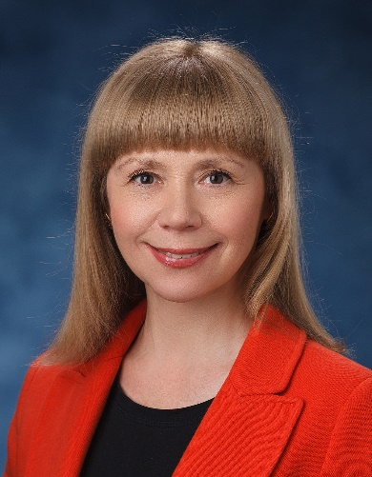
Подорова Вероника Петровна
ДАТА РОЖДЕНИЯ МЕСТО РОЖДЕНИЯ ОБРАЗОВАНИЕ МЕСТО РАБОТЫ ДОЛЖНОСТЬ ПЕДАГОГИЧЕСКИЙ СТАЖ КВАЛИФИКАЦИОННАЯ КАТЕГОРИЯ ПЕДАГОГИЧЕСКОЕ КРЕДО ХОББИ | 06.01.1972 г. Красноярск Красноярский государственный университет им.В.П.Астафьева МБОУ НШ «Прогимназия» Педагог-психолог 7 лет первая «В душе каждого ребенка есть невидимые струны. Если тронуть их умелой рукой, они красиво зазвучат» В.А. Сухомлинский Туризм
Подорова Вероника Петровна работает педагогом-психологом в МБОУ начальная школа «Прогимназия» (дошкольное отделение). Вероника Петровна обеспечивает высокое качество организации психолого-педагогического сопровождения воспитательно-образовательного процесса, осуществляет психодиагностическую, консультативную, коррекционно-развивающую и просветительскую деятельность.
Педагог владеет современными технологиями психолого-педагогической диагностики и коррекции; методически грамотно выстраивает занятия с воспитанниками. Эффективно организует взаимодействие педагогических работников и родителей (законных представителей) в рамках психолого-педагогического сопровождения. Инициировала проведение открытых мероприятий для педагогов и родителей (законных представителей) «Адаптация детей к условиям детского сада», «Формирование саморегуляции дошкольников посредством игровой деятельности», «Преемственность дошкольного учреждения и начальной школы», «Неуправляемый ребенок».
Разработала и реализует проект «Школа первоклассных родителей». В рамках работы форума «Педагоги России» на личном YouTube канале опубликовала видеоролик с презентацией методики «Сказкотерапия в ДОУ».
В 2020 году Вероника Петровна стала победителем в методической декаде педагогического мастерства на уровне учреждения. Входит в состав жюри конкурсов, проводимых в соответствии с годовым планом работы учреждения.
Вероника Петровна в системе совершенствует свое профессиональное мастерство через курсы повышения квалификации, участие в методических мероприятиях различного уровня, индивидуальный план саморазвития.
Педагог активно участвует в общественной жизни образовательной организации, является членом первичной профсоюзной организации работников образования МБОУ НШ «Прогимназия».

Slide 11
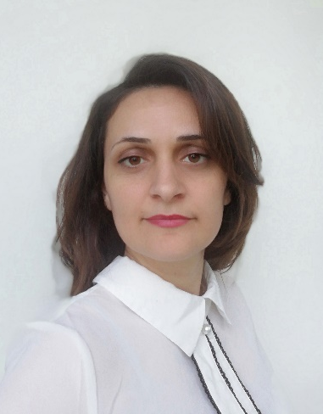
Сефиханова Ирина Кафлановна
ДАТА РОЖДЕНИЯ МЕСТО РОЖДЕНИЯ ОБРАЗОВАНИЕ МЕСТО РАБОТЫ ДОЛЖНОСТЬ ПЕДАГОГИЧЕСКИЙ СТАЖ ПЕДАГОГИЧЕСКОЕ КРЕДО ХОББИ | 18.03.1986 г. Мубарек Кашкадарьинской области Республика Узбекистан Дагестанский государственный педагогический университет МБДОУ №56 «Искорка» Педагог-психолог 3 года Мы должны сами верить в то, чему учим наших детей (В.Вильсон) Рисование, музыка, вязание крючком
В профессии педагога-психолога Ирина Кафлановна 3 года. За этот период прошла множество семинаров, мастер-классов, курсов повышения квалификации, так как считает процесс самообразования и самосовершенствования важнейшим профессиональным принципом. Полученные знания помогают находить правильный поход к процессу развития и коррекции каждого воспитанника дошкольного учреждения.
Является разработчиком коррекционно-развивающих программ: «Адаптация детей раннего и младшего дошкольного возраста к условиям ДОУ», «Коррекционно-развивающая программа по развитию эмоционально- волевой сферы детей 5-7 лет с ОВЗ», «Подготовка детей старшего дошкольного возраста к школьному обучению» и программа для детей мигрантов по адаптации к условиям ДОУ. Данные программы стали ключом к миру каждого воспитанника. Воплощая программы в жизнь, достигла высоких результатов как по готовности детей к школьному обучению, так и по адаптации детей к условиям дошкольного образовательного учреждения.
Профессионально и ответственно подходит к выстраиванию сотрудничества с родителями (законными представителями), используя различные формы взаимодействия (родительские собрания, семинары-практикумы, мастер-классы, индивидуальные консультации, тренинги, игры-квесты). Ирина Кафлановна умело ведет психологическую диагностику и консультирование. Педагог-психолог достаточно свободно ориентируется в нормативных правовых документах и может их использовать при решении профессиональных задач.
В общении с детьми мобильна, заинтересована, открыта, интересна. Способна определить факторы, препятствующие развитию личности дошкольника, и принять эффективные меры по оказанию им различных видов психологической помощи (психокоррекционного, реабилитационного, консультативного характера).
Участвует в работе центра здоровъесбережения, центра ППМС сопровождения, сопровождение детей раннего дошкольного возраста, ведет консультирование педагогических работников в данных направлениях.
Главное в работе педагога-психолога, по мнению Ирины Кафлановны, это поддержка и развитие каждого воспитанника. Ради этой цели она совершенствуется и саморазвивается.

Slide 12
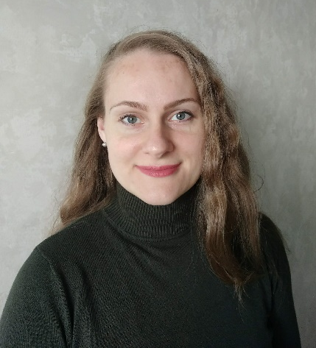
Соловьева Мария Александровна
ДАТА РОЖДЕНИЯ МЕСТО РОЖДЕНИЯ ОБРАЗОВАНИЕ МЕСТО РАБОТЫ ДОЛЖНОСТЬ ПЕДАГОГИЧЕСКИЙ СТАЖ ПЕДАГОГИЧЕСКОЕ КРЕДО ХОББИ | 16.12.1982 г.Сургут Сургутский государственный университет МБОУ СОШ № 26 Педагог-психолог 2 года «Главный враг знания – не невежество, а иллюзия знания» Стивен Хокинг Чтение, наука, современные научные достижения, вышивка, велоспорт, рыбалка, йога, квесты.
Соловьева Мария Александровна работает в МБОУ СОШ № 26 с ноября 2018 года. Педагог зарекомендовал себя, как ответственный, грамотный специалист, владеющий профессиональными компетенциями.
Мария Александровна осуществляет психологическое сопровождение всех участников образовательных отношений. Особое внимание в своей работе педагог уделяет работе с детьми с особыми потребностями. Мария Александровна хорошо владеет диагностическими и коррекционными технологиями работы с детьми. Основу её психологического инструментария составляют нейропсихологические методики, игровые, проективные, рисуночные методики. Мария Александровна старается найти к каждому ученику свой подход, так как каждый из них уникален.
Мария Александровна оказывает активную помощь педагогам в работе с детьми ОВЗ, консультирует родителей, активно участвует в школьных педагогических советах, профсоюзной деятельности.
Важную часть профессиональной деятельности занимает саморазвитие и поиск новых форм работы. Педагог принимает активное участие в работе городского методического объединения, делится своим опытом работы с коллегами.

Slide 13
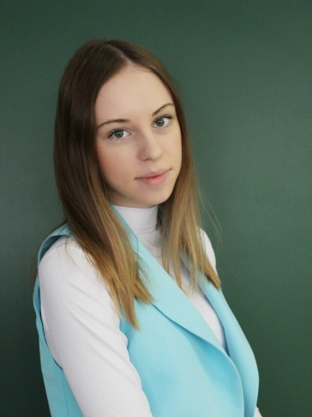
Тюрина Анастасия Андреевна
ДАТА РОЖДЕНИЯ МЕСТО РОЖДЕНИЯ ОБРАЗОВАНИЕ МЕСТО РАБОТЫ ДОЛЖНОСТЬ ПЕДАГОГИЧЕСКИЙ СТАЖ ПЕДАГОГИЧЕСКОЕ КРЕДО ХОББИ | 26 .08. 1995 г.Сим, Челябинская область, Ашинский район. Сургутский государственный педагогический университет МБДОУ № 31 «Снегирёк» Педагог-психолог 2 года 8 месяцев «Наша жизнь – это радуга. Радуга, которую каждый рисует сам. Нужно только помнить о том, что после дождя она обязательно появится». Йога, фотографии
Тюрина Анастасия Андреевна - молодой, инициативный педагог, обладает такими профессиональными качествами как: умение находить подход к детям, быстро принимать решения, ответственность, внимательность, наблюдательность, организованность, настойчивость, терпеливость, доброжелательность, требовательность к себе. Эффективно организует психопрофилактическую и психокоррекционную работу.
Участвует в разработке адаптированных образовательных программ для детей с тяжелыми нарушениями речи, основной образовательной программы МБДОУ №31 «Снегирёк»
За период работы являлась участником мероприятий, направленных на повышение уровня профессиональных компетенций, личностного роста, индивидуальных способностей. Анастасия Андреевна является победителем (I место) Всероссийской олимпиады «ФГОС соответствие»: Психолого-педагогическая компетентность педагога в условиях реализации требований ФГОС» (диплом №1353797 от 30.01.2019); победителем (I место) Всероссийской олимпиады «ФГОС соответствие»: Речевое развитие дошкольников в условиях реализации требований ФГОС» (диплом № 1370253 от 06.02.2019); участником XIX Международной научно-практической конференции «Актуальные направления фундаментальных и прикладных исследований» (2019).
Анастасия Андреевна публикует опыт своей профессиональной деятельности в печатных, электронных СМИ, сайтах, порталах, посвящённых теме образования: научный журнал «Студенческий форум» г. Москва № 5 (56), статья «Развитие эмоциональной лексики у детей дошкольного возраста с нарушением речи» (2019). Сборник статей «Актуальные направления фундаментальных и прикладных исследований». Педагогические науки: статья «Развитие эмоциональной лексики у детей дошкольного возраста с нарушение речи» (2019).

Slide 14
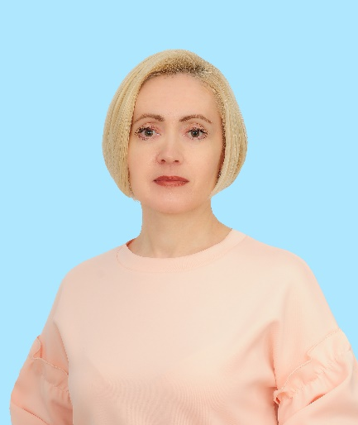
Филатова Татьяна Станиславовна
ДАТА РОЖДЕНИЯ МЕСТО РОЖДЕНИЯ ОБРАЗОВАНИЕ МЕСТО РАБОТЫ ДОЛЖНОСТЬ ПЕДАГОГИЧЕСКИЙ СТАЖ КВАЛИФИКАЦИОННАЯ КАТЕГОРИЯ ПЕДАГОГИЧЕСКОЕ КРЕДО ХОББИ | 16.04.1974 Павлодарская область, Железинский район, с.Тельман. Сургутский государственный педагогический университет МБДОУ №45 «Волчок» Педагог-психолог 25 лет высшая Всё время схватывая нить Судеб, событий, Жить, думать, чувствовать, любить, Свершать открытья. Б.Пастернак Шитьё, чтение классической русской и зарубежной литературы
Филатова Татьяна Станиславовна работает педагогом-психологом в МБДОУ № 45 «Волчок» с августа 2018 года. Её профессиональный успех во много обеспечивается личными качествами: умение устанавливать доверительный контакт, внимательное отношение к детям и их социальному окружению, стремление к развитию личных и профессиональных качеств. Важнейшей составляющей её профессионализма является понимание общих тенденций развития дошкольного образования, повышение уровня психологической компетентности всех взрослых, взаимодействующих с детьми. Татьяна Станиславовна демонстрирует высокий уровень владения знаниями возрастных особенностей и закономерностей развития детской психики, организации коррекционно-развивающего процесса, использования современных здоровьесберегающих технологий. Активно и успешно транслирует опыт профессиональной деятельности среди педагогов детского сада, муниципальном и региональном уровнях, участвует в инновационной деятельности.
Одним из успешных результатов, достигнутых во взаимодействии с коллегами, является обобщение и представление опыта работы учреждения во всероссийских конкурсах: «Образцовый детский сад», победители, 2018г., «V Всероссийская выставка образовательных организаций» (2018 г.), «Детский сад года» (2020 г.), в каждом из которых детский сад стал Победителем.
За высокий профессионализм, значительные успехи в организации и совершенствовании направлений профессиональной деятельности Татьяна Станиславовна отмечена Благодарственными письмами заведующего МБДОУ № 45 детский сад «Волчок», директора МКУ «Управления дошкольными образовательными учреждениями».

Slide 15
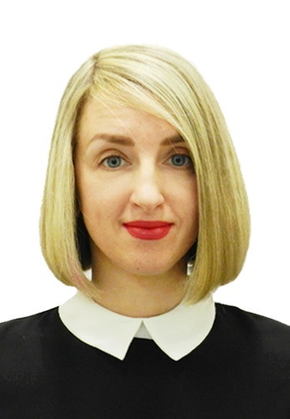
Чернобай Ирина Яковлевна
ДАТА РОЖДЕНИЯ МЕСТО РОЖДЕНИЯ ОБРАЗОВАНИЕ МЕСТО РАБОТЫ ДОЛЖНОСТЬ ПЕДАГОГИЧЕСКИЙ СТАЖ КВАЛИФИКАЦИОННАЯ КАТЕГОРИЯ ПЕДАГОГИЧЕСКОЕ КРЕДО ХОББИ | 20.05.1979 гор. Ясиноватая Донецкий институт социального образования МАДОУ № 8 «Огонек» Педагог-психолог 14 лет первая «Чтобы дойти до цели, надо, прежде всего, идти» Правополушарное рисование
Ирина Яковлевна – ответственный, активный, креативный педагог. Она систематически участвует в методических семинарах и вебинарах, объединениях, сообществах, приобретая и развивая свои профессиональные компетенции.
Свою профессиональную деятельность осуществляет по разработанным программам «Мы – такие разные!», «Обыкновенное чудо!» и проектам «От улыбки стало всем теплей…», «Воспитание толерантности у педагогов, родителей, детей к детям с ОВЗ». Ежегодно участвует в разработке ООП ДО, АОП ДО детей с тяжелыми нарушениями речи, с задержкой психического развития. Работу выстраивает с учетом индивидуальных личностных и возрастных особенностей детей, что позволяет им поддерживать инициативу и самостоятельность в различных видах деятельности. Применяет как традиционные, так и современные образовательные технологии и методики обучения: здоровьесберегающие, арт-терапевтические, ИКТ, АМО; игровое, развивающее, дифференцированное обучение.
За время профессиональной деятельности отмечена положительная динамика результатов освоения АОП ДО детей с тяжелыми нарушениями речи: 2018-2019 уч.г. - 78%, 2019-2020 уч.г. - 83%; АОП ДО детей с задержкой психического развития: 2017-2018 уч.г. - 77%, 2019-2020 уч.г. - 85%; психологической готовности к обучению в школе: 2018-2019 уч.г. - 81%, 2019-2020 уч.г. - 87%.
Воспитанники Ирины Яковлевны ежегодно участвуют в познавательных, творческих конкурсах и занимают призовые места: международный уровень - «Все обо всем» (диплом 1 степени); всероссийский уровень - «Юный интеллектуал» (1 место); региональный уровень – «Ума палата» (1 место), «Юный шахматист» (2 место); муниципальный уровень – «Юные знатоки Олимпизма» (6 полуфиналистов), уровень ДОУ – конкурс чтецов (2 место).
Свой опыт работы обобщает и публикует на Международном образовательном портале МААМ, ИОР «Моя Югра», образовательном портале «Инфоурок», персональном сайте ДОУ в разделе «Интересно мы живем», «Родителям»; транслирует на мастер-классах, семинарах-практикумах, открытых НОД, ГМО педагогов-психологов, конференциях.
Осуществляла наставничество студентов СурГПУ, Сургутского института экономики, управления и права. Работает в составе экспертных групп на уровне ДОУ, на муниципальном уровне – тьютером-экспертом по развитию системы дополнительного образования в дошкольных учреждениях города.
Ирина Яковлевна обладает личностными ресурсами, которые дают возможность ей профессионально развиваться и раскрывать способности, возможности детей и педагогов, которые ее окружают.
.

